Slide 1
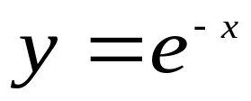

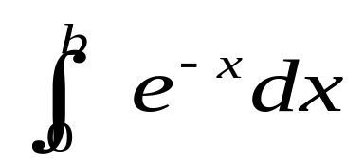
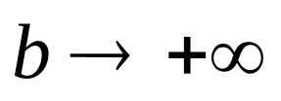
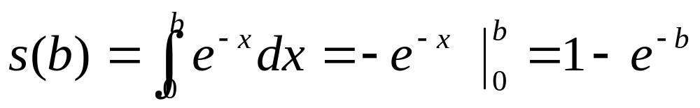

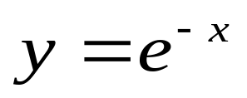
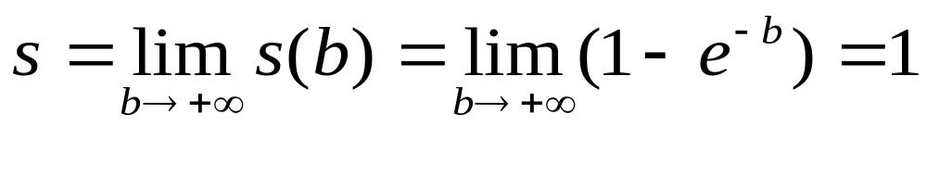


第 6 节 反 常 积 分
一、积分区间为无穷的反常积分
先请看下列例子:
求在第一象限内曲线
下, x 轴上方的图形的面积
如何理解一个无限伸长的区域的面积呢？一个很自然的做 法是，先求区间
上方图形的面积，这里
b是一个任意大的数。这块面积为
，然后让
，此极限
值应当就是所求的面积。

Slide 2
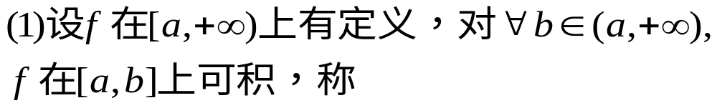
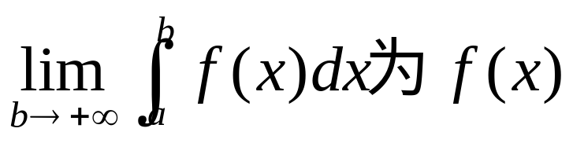

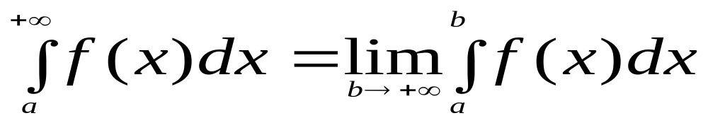
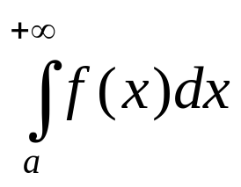
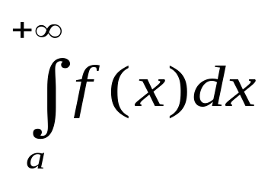

一般地，有下面的定义：
定义1
在
上的反常积分，记为
若此极限存在，则称反常积分
收敛，
若此极限不存在，则称反常积分
发散
此时
只是一个符号，
不表示任何数值。

Slide 3
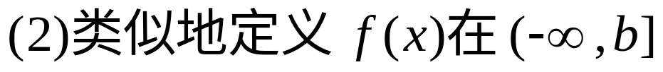
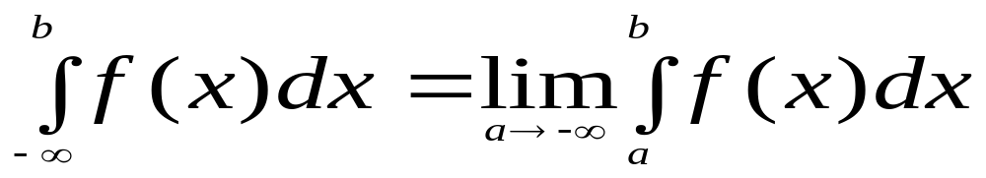
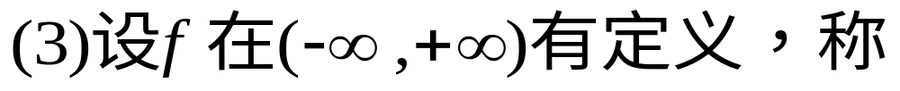
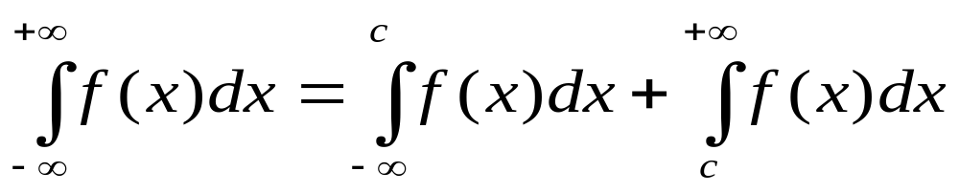
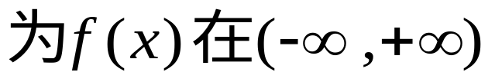
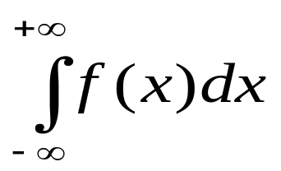
上的反常积分
上的反常积分，其中 c 为任一
实数，右边两个反常积分都收敛时，称
收敛，否则发散。
上述反常积分统称为无穷限的反常积分。

Slide 4
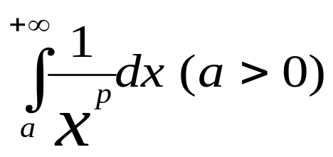
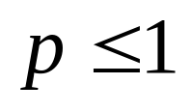
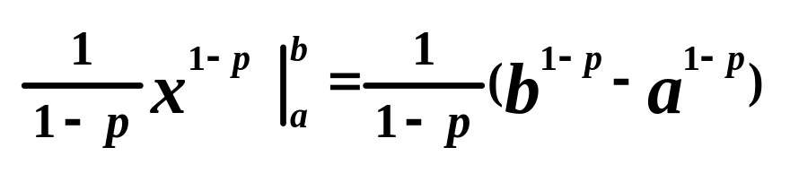
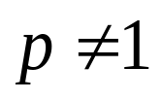
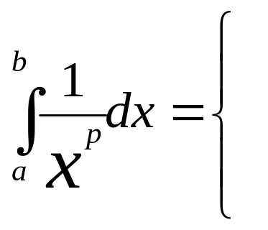
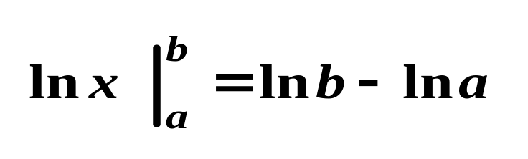
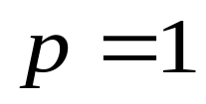
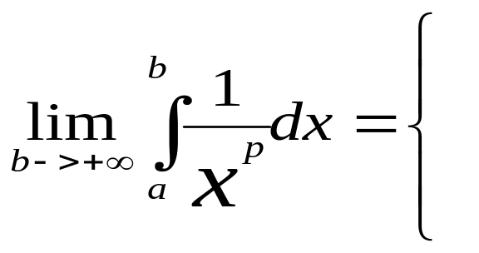

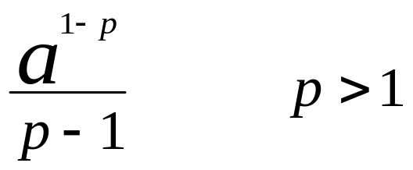
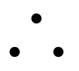
例1.证明反常积分
在 p>1时收敛，
时发散
证明：
结论成立。

Slide 5
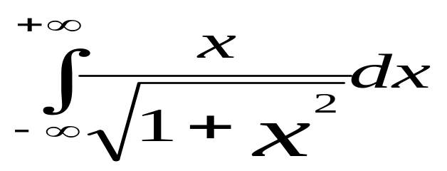
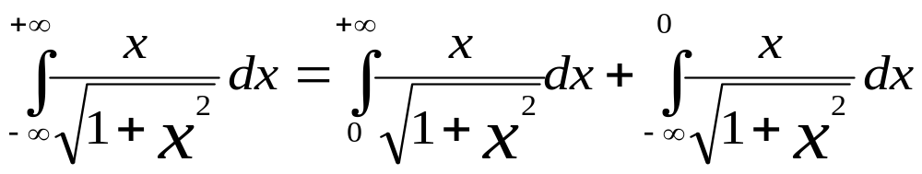
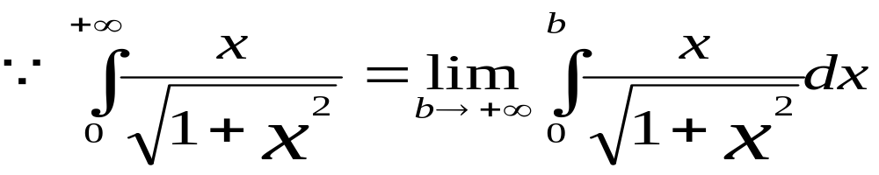
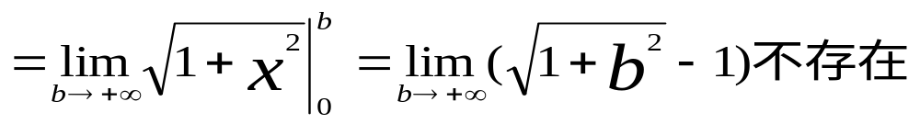

例2.反常积分
收敛还是发散？
解：

Slide 6
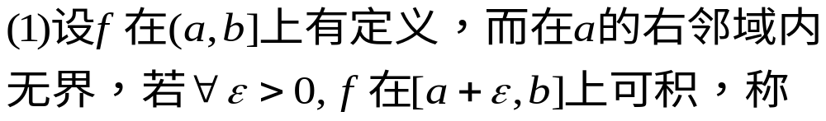
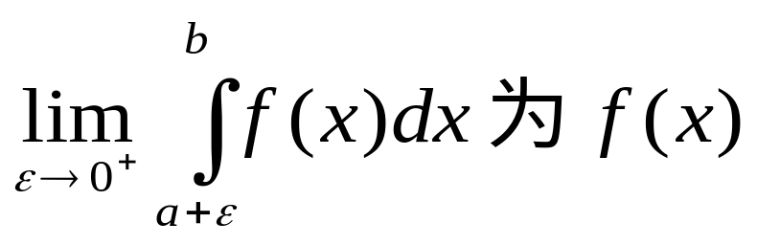
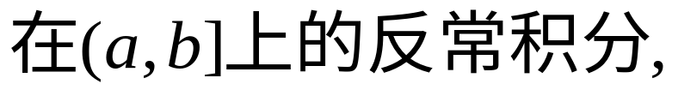
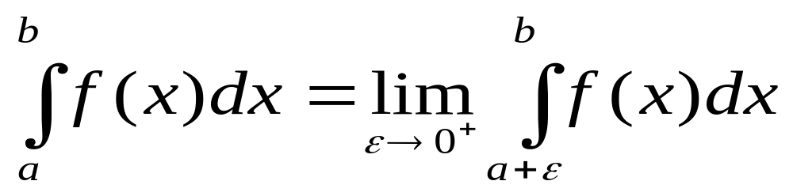
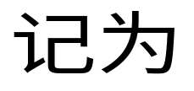
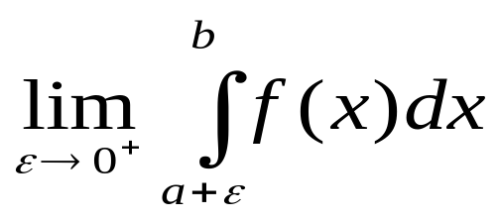
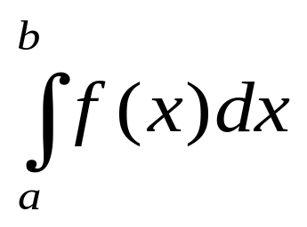
二.无界函数的积分（被积函数有无穷型间断点的反常积分）
定义 2
若极限值
存在，则称反常积分
收敛，否则称为发散。

Slide 7
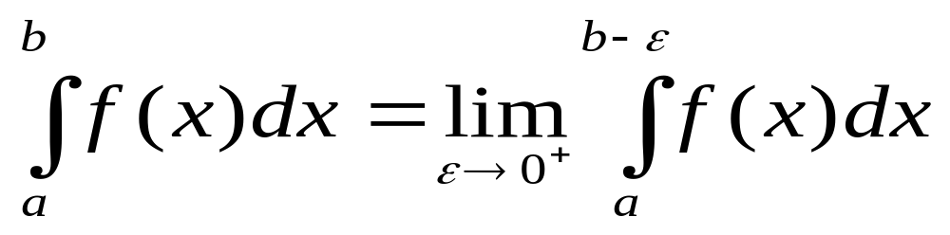
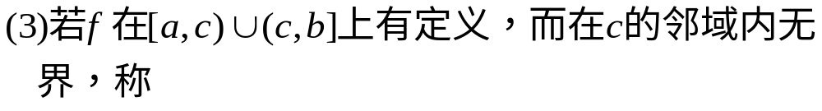
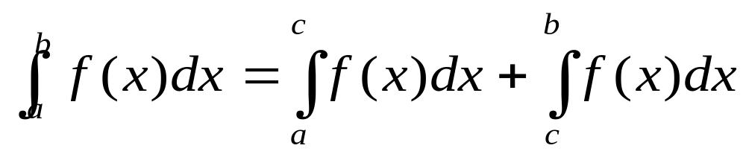
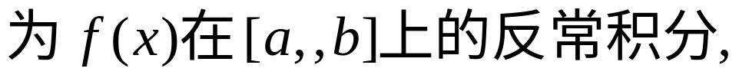
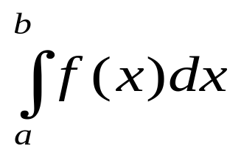
当右边的两个反常积
分都收敛时，称反常积分
收敛，否则发散。

Slide 8
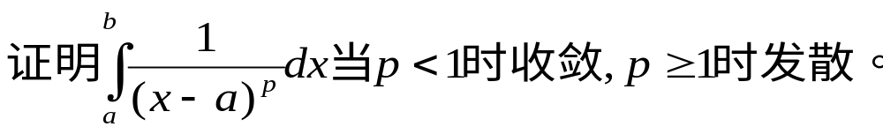
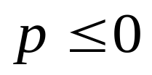
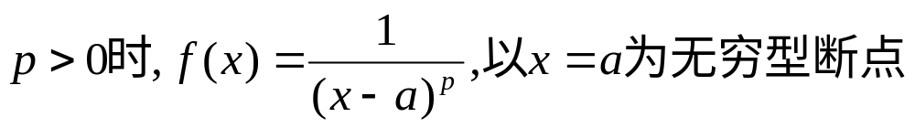
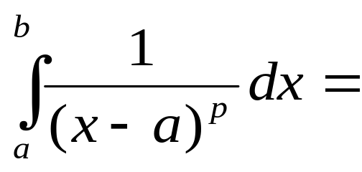
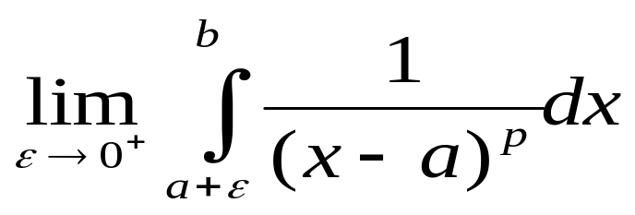
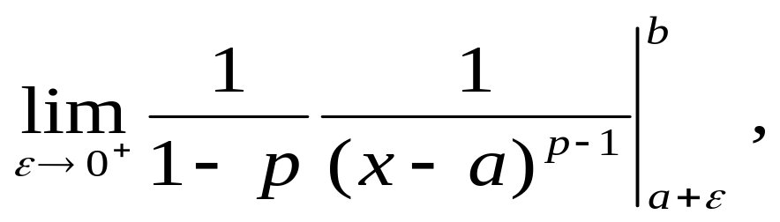
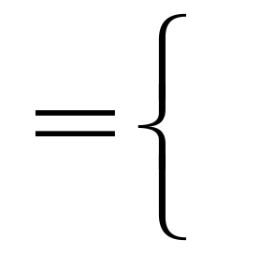



例 3
解：当 时为定积分，收敛

Slide 9







原式=
即得结论

Slide 10







例 4
收敛还是发散？
解：x =0为无穷型间断点。

Slide 11


Slide 13






Slide 14


Slide 15


Slide 16



例
2
．判别下列反常积分的敛散性：

Slide 17


Slide 18








注意比较法和极限法只有在被积函数非负的条件下才能用；
定理
例3

Slide 19


Slide 20


Slide 21



Slide 22






Slide 23




Slide 24


Slide 25





Slide 26


Slide 27





Slide 28

四
Γ
函数

Slide 29


Slide 30




Slide 31








Slide 32








